Slide 1
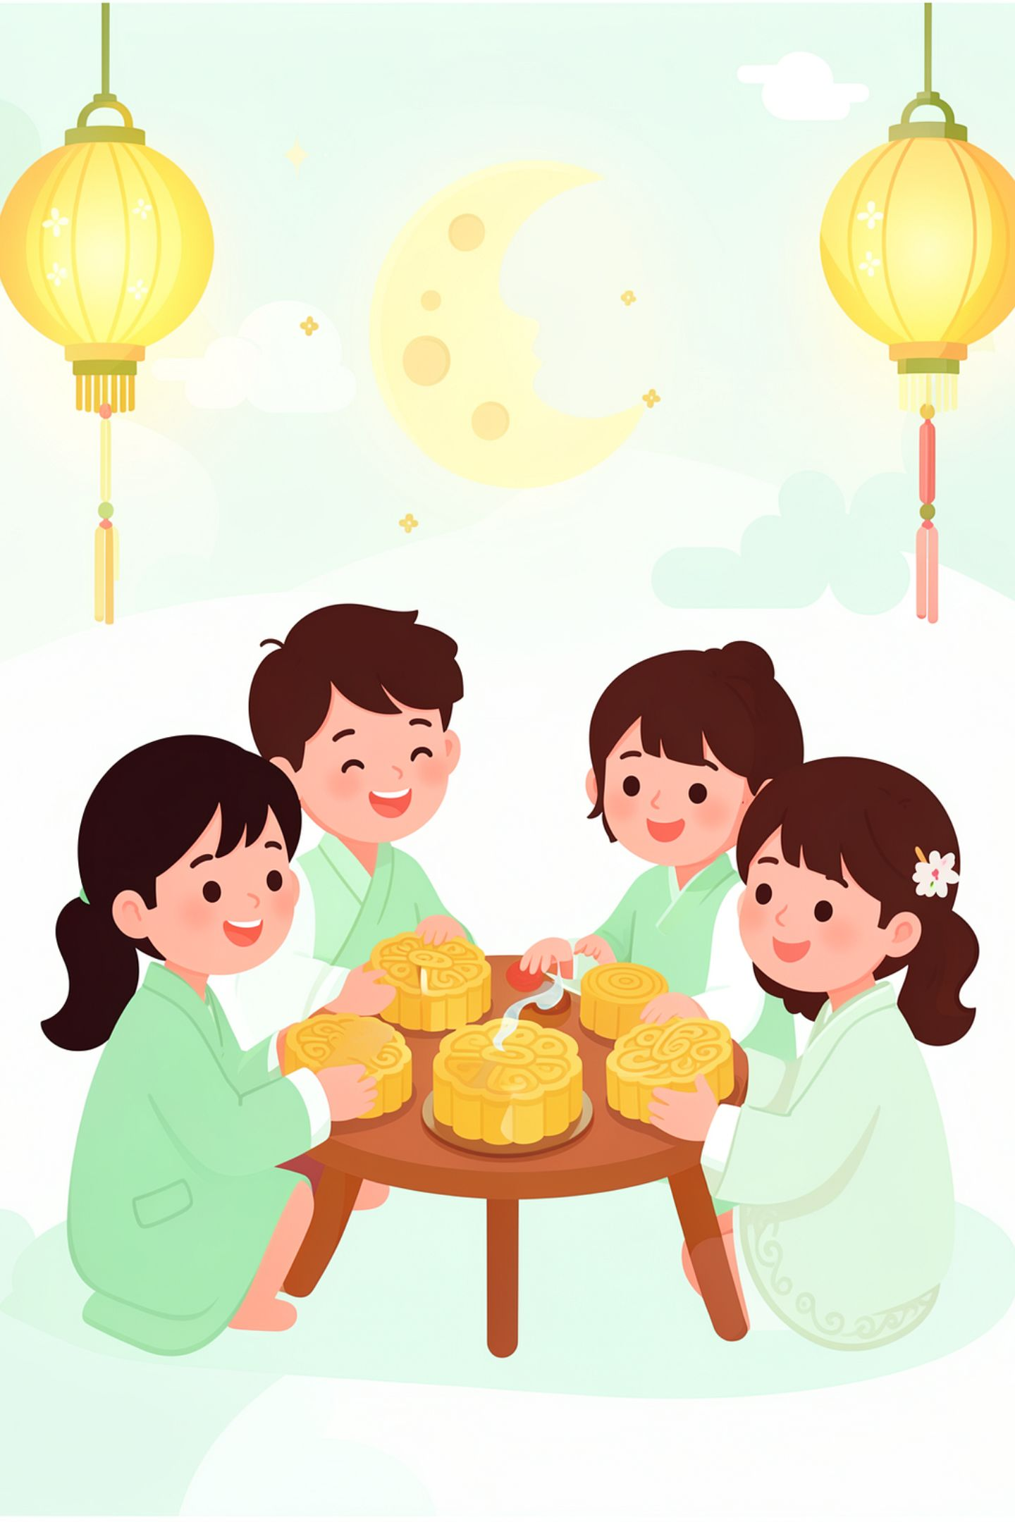
分数的初步认识
人教版 · 三年级上册 · 数学

Slide 2

学习目标
1
知识与技能
认识几分之一，会读、写几分之一，知道分数各部分的名称。
2
过程与方法
通过折一折、涂一涂、说一说，体会"平均分"的含义。
3
情感态度
感受数学与生活的联系，培养动手操作与合作交流的能力。

Slide 3
教学重难点
重点
难点
理解"平均分"的含义
认识几分之一
理解几分之一的含义
比较几分之一的大小——分母越大，分数反而越小

Slide 4
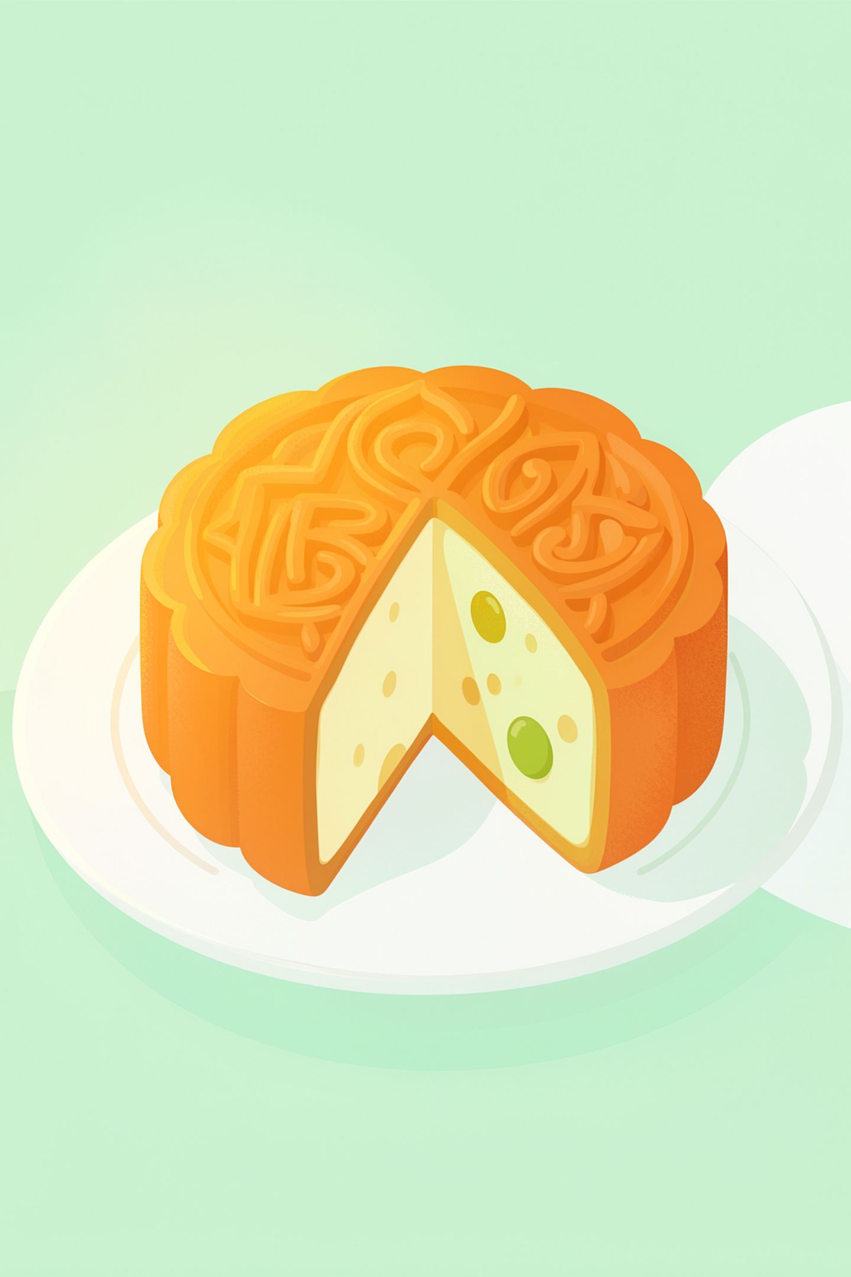


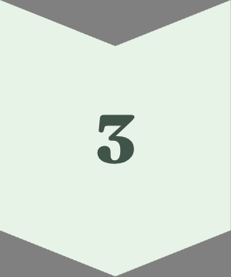
情境导入
中秋节到了，乐乐和妹妹分月饼：
4块 ÷ 2人
每人 2块
2块 ÷ 2人
每人 1块
1块 ÷ 2人
每人 半个——用什么数表示？

Slide 5

认识 1/2
把一块月饼平均分成2份，每份是它的
二分之一
写作 1/2
分子
1（取了几份）
分数线
表示平均分
分母
2（平均分成几份）

Slide 6
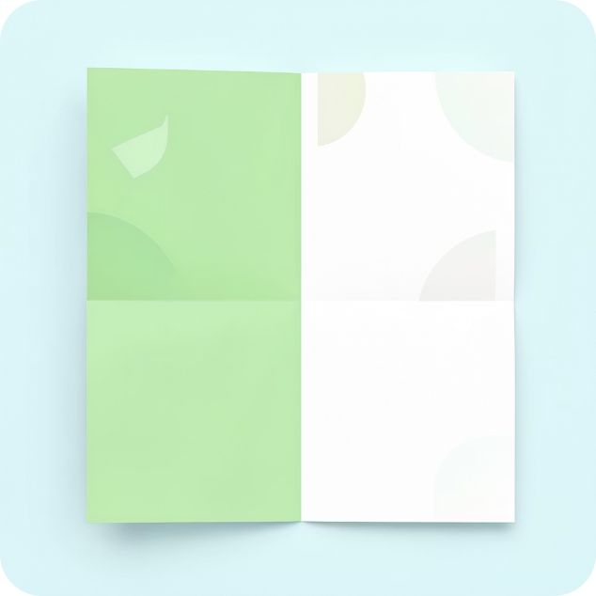
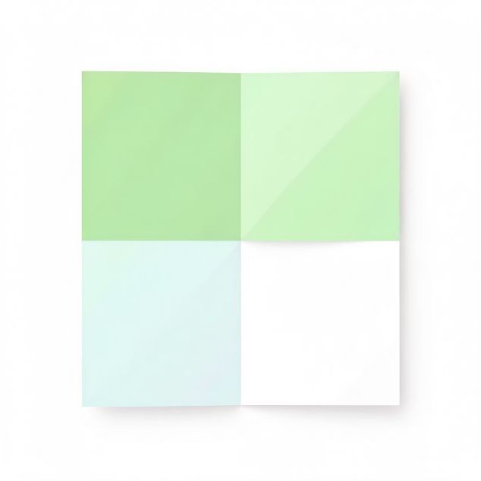


动手操作：折出 1/4 和 1/8
折出 1/4
折出 1/8
折出 1/3
正方形纸对折两次，平均分成4份，涂其中1份。
再对折一次，平均分成8份，涂其中1份。
长方形纸平均分成3份，涂其中1份。
关键：每次都要平均分，每份一样大！

Slide 7
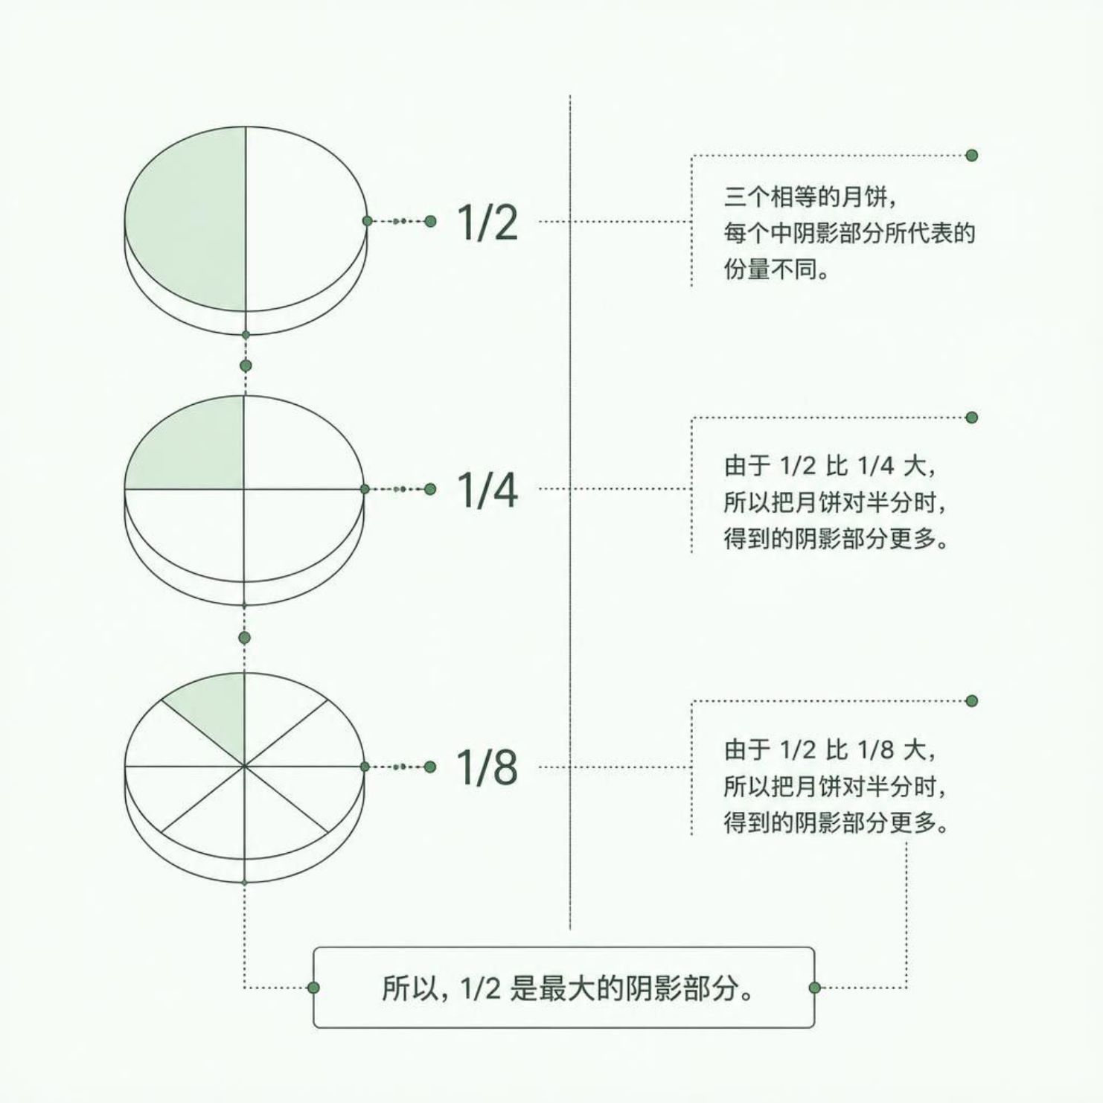
比较大小：哪块饼更大？
观察规律
同样大的饼，分的份数越多，每份越小。
1/2
1/4
最大
居中
1/8
最小
结论：分母越大，分数反而越小。

Slide 8
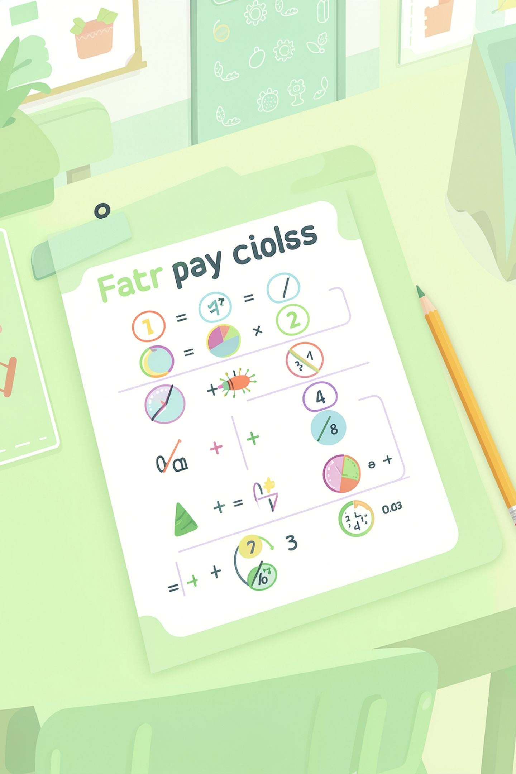
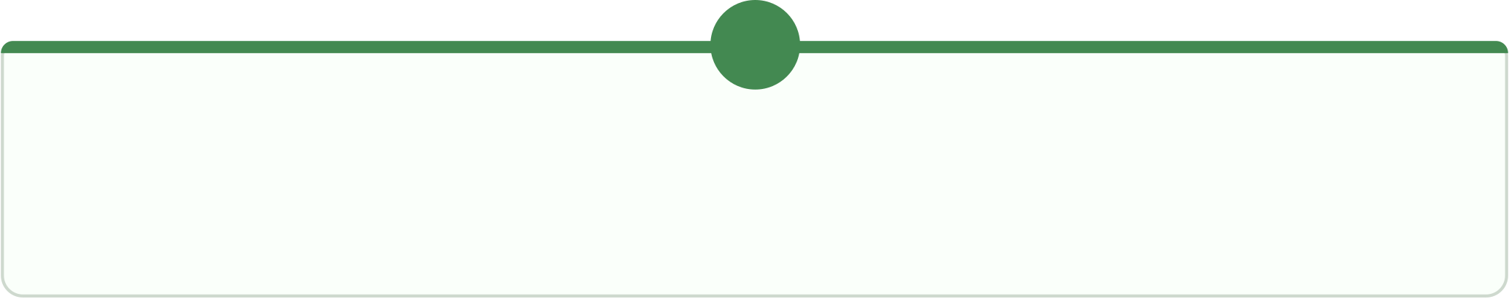
课堂练习（一）：看图写分数
1
图1
圆形平均分成4份，涂1份
答：1/4
2
图2
正方形平均分成8份，涂1份
答：1/8
3
图3
长方形平均分成3份，涂1份
答：1/3
4
图4
圆形平均分成2份，涂1份
答：1/2

Slide 9
课堂练习（二）：判断 & 比大小
判断题
比一比
下列图形中涂色部分能用 1/3 表示吗？为什么？
在 ○ 里填 ">" 或 "<"：
1/5 ○ 1/6
✅ 能
❌ 不能
平均分成3份，涂了1份。
没有平均分，每份大小不同。
答：1/5 > 1/6
分母越大，分数越小，所以 1/5 大于 1/6。

Slide 10



课堂小结
平均分
几分之一
比较大小
把一个物体分成同样大的几份，叫平均分。
平均分成几份，取其中1份，就是这个物体的几分之一。
分母越大，分数越小；分母越小，分数越大。

Slide 11
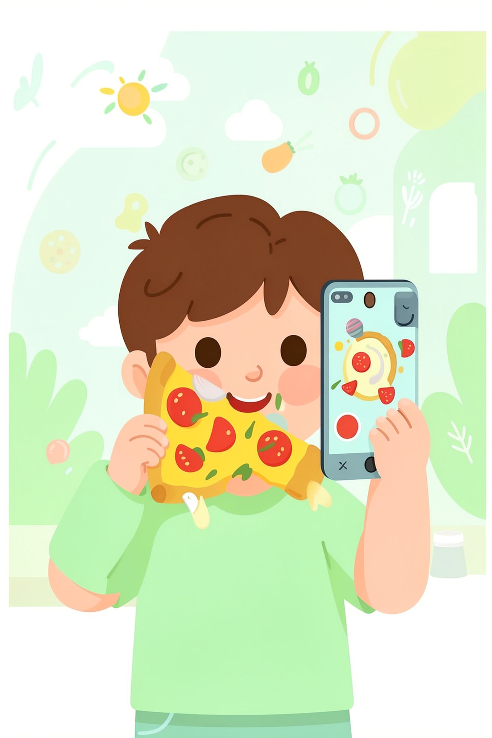



课后作业
找一找生活中的分数，拍照或画下来，下节课分享！
提示：哪些地方藏着分数？
食物
披萨、蛋糕、西瓜……切开后每份是几分之一？
时间
半小时是一小时的 1/2，一刻钟是 1/4……
图案
国旗、窗格、地砖……找找平均分的图案。

Slide 12

今天学得棒极了！
记住：平均分是分数的灵魂，分母越大，分数越小。
认识了
学会了
1/2、1/3、1/4、1/8……
读、写分数，认识分子、分母、分数线
掌握了
几分之一大小的比较方法

